Slide 1
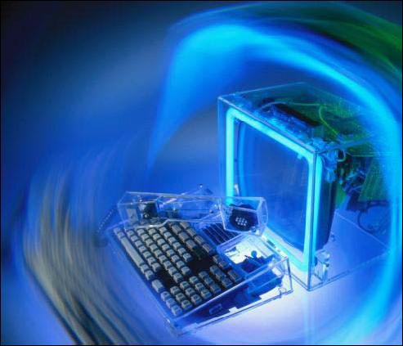
BİLGİ TEKNOLOJİLERİ
GENEL KAVRAMLAR
1. Hafta
Uz. Şenay KOCAKOYUN
Distance Learning Center Near East University Nicosia, Northern Cyprus e-mail: senaykocakoyun@gmail.com
Bu ders içeriğinin basım, yayım ve satış hakları Yakın Doğu Üniversitesi Uzaktan Eğitim Merkezi’ne aittir. Bu ders içeriğinin bütün hakları saklıdır. İlgili kuruluştan izin almadan ders çeriğinin tümü ya da bölümleri mekanik, elektronik, fotokopi, manyetik kayıt veya başka şekillerde çoğaltılamaz, basılamaz ve dağıtılamaz.
Her hakkı saklıdır © 2014 Yakın Doğu Üniversitesi Uzaktan Eğitim Merkezi uzem.neu.edu.tr

Slide 2
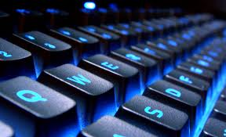
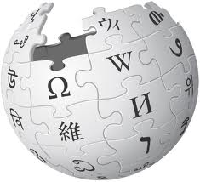
Donanım, Yazılım ve Bilgi Teknolojileri(BT)
Bilgi teknolojisi kelime anlamı ile bilgisayar tabanlı bilişim sistemlerinin, bilgisayar donanımının incelenmesi, tasarlanması, geliştirilmesi, yürütülmesi, yönetimi ve desteğine verilen isimdir.
http:// tr. Wikipedia. / Org /wiki

Slide 3
Donanım(Hardware)
Bilgisayar kasası içinde bulunan tüm parçalar donanım olarak nitelendirilmektedir.
Klavye, fare, hoparlör bilgisayarın temel donanımı içerisine girmektedir.
Yazılım (software)
Bilgisayarın çalışması için gerekli olan tüm programları ifade etmektedir.
Yazılım soyut bir kavramdır.

Slide 4
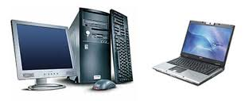
Bilgisayar Türleri
Ana bilgisayarlar
Ağ bilgisayarları
Kişisel bilgisayarlar
Dizüstü bilgisayarlar
P.D.A’lar

Slide 5
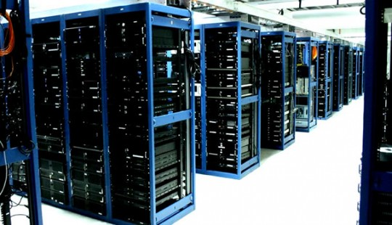
Ana Bilgisayarlar (Mainframe)
Çok hızlı işlem yapma kapasitesine sahiptirler ancak oldukça büyük ve pahalıdırlar.
Yüksek hız nedeni ile yüzlerce kullanıcı aynı anda işlem yapabilmektedir.

Slide 6
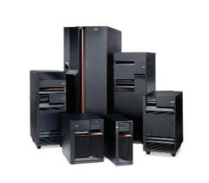
Ana Bilgisayarlar
Ana bilgisayara bağlı çalışan kullanıcı Terminal adı verilen bilgisayar kullanmaktadır.
Dumb Terminal : Tümüyle ana bilgisayara bağımlı bilgisayardır. Sadece monitör ve klavyeden oluşmaktadır.
Intelligent Terminal: Ana bilgisayar’a oluşturulan yerel ağ ile bağlı bilgisayarlardır.Kullanıcılar ana bilgisayardan bağımsız çalışma imkanına sahiptir.

Slide 7
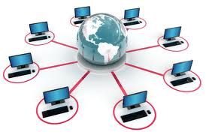
Ağ Bilgisayarları
Çok sayıda kişisel bilgisayarın bir yerel ağ ile birbirine bağlanması ve yerel ağ’ın “Server”(Yönetici Bilgisayar) tarafından kontrol edilmesi olarak tanımlanabilir.

Slide 8
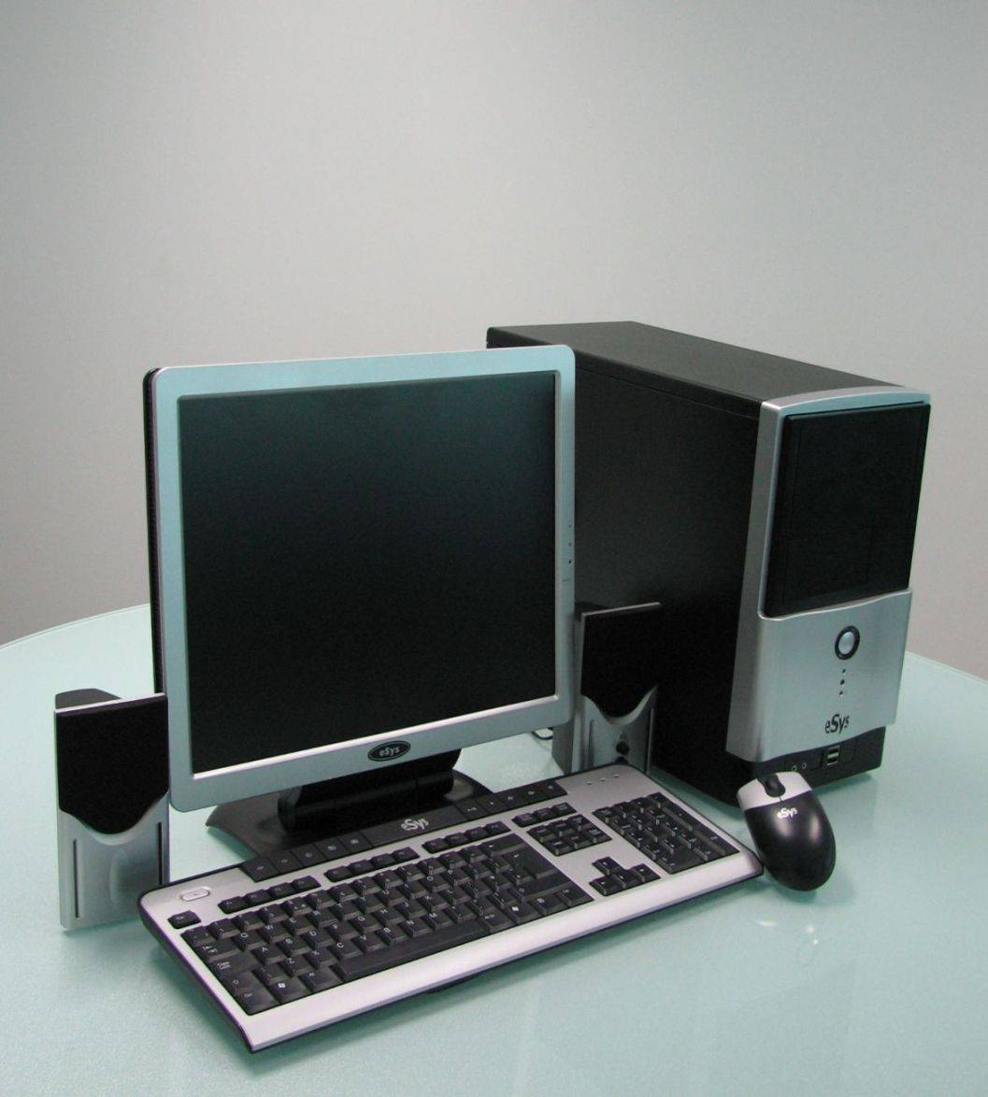
Kişisel Bilgisayarlar (PC)
Daha çok küçük işletmelerde ve evlerde kullanıldığı için PC adını almıştır.

Slide 9
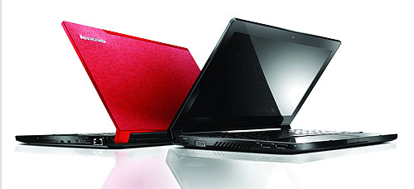
Dizüstü Bilgisayarlar (Portable Computers)
Taşınabilir bilgisayarlardır.2 farklı çeşidi bulunmaktadır.
Notebook Computers: Laptop olarak bilinmektedir.
En büyük avantajları sarj edilebilmeleridir.
Palmtops: Avuç içine sığmaktadırlar. Boyutuna oranla sahip oldukları güç ve performans oldukça yüksektir.

Slide 10
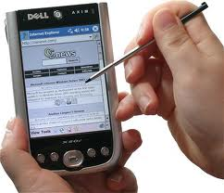
P.D.A. (Personal Dijital Assistant)
Bir el bilgisayarıdır.
Kullanıcının günlük işlemlerini takip edebilmesi sağlamak amacı ile üretilmiştir.
Özellikleri;
Dokunmatik bir ekran ve bunun için kalem,
İnternet bağlantısı,
Portatif medya oyantıcılar,
Mobil telefon

Slide 11
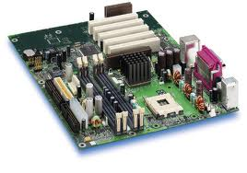
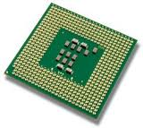
Kişisel Bilgisayarın Temel Parçaları
Kasa
Anakart
Merkezi İşlem Birimi(CPU):Bilgisayarın çalışmasını kontrol eden, düzenleyen, yöneten birime denir.

Slide 12
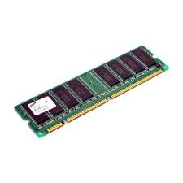
Kişisel Bilgisayarın Temel Parçaları
Bellek: Salt okunur bellek(read only Memory - ROM)
Rastgele erişebilir bellek(Random access Memory- RAM)
Dış bellek birimleri:
Video Hafıza: Ekran kartları üzerinde bulunan ve ekran kartının işlem kapasitesini artıran yazılabilir hafızadır.
Günümüzde üretilen 3 boyutlu ekran kartlarının üzerinde mutlak suretle bulunmaktadır.
Flash Bellek : Silinip yeniden programlanabilir.

Slide 13
Kişisel Bilgisayarın Temel Parçaları
Temel Giriş/ Çıkış Sistemi(BIOS): anakartın özelliklerini ve anakart üzerine takılı olan donanımların çalışması içingerekli parametreleri işletim sistemine aktaran küçük bir işletim sistemidir.
Seri Bağlantı Noktası (Com Port):En yaygın donanım arabirimidir. Fare, klavye bu arabirim ile bağlanır.
Paralel Bağlantı Noktası(Paralel Port):Yazıcı tarayıcı bağlamak için kullanılmaktadır.
Evrensel Seri Veriyolu(USB): seri bağlantıdır.Tak Çalıştır özelliği ile kullanıcıların tercihi haline gelmiştir.

Slide 14
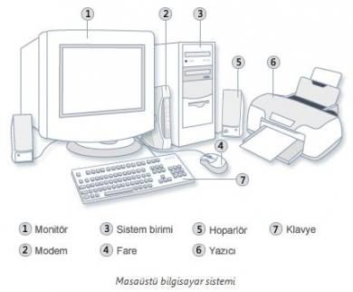
Kişisel Bilgisayarın Temel Parçaları
Çevre Birimleri: Giriş birimleri, Çıkış Birimleri ve İletişim birimleri.
Giriş Birimleri: Klavye, fare…
Çıkış Birimleri: Ekran,hoparlör, yazıcı…
İletişim Birimleri: Modem.

Slide 15
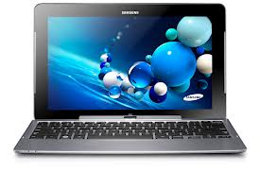
Bilgisayarın gücünü etkileyen etkenler
MİB Saati’nin hızı
Sabit Disk Hızı
Boş Sabit Disk Alanı
Parçalanmış Dosyalar
Çalışan Uygulama Sayısı

Slide 16
DONANIM
Merkezi İşlem Birimi(Cpu): En önemli hesaplamaları
yapmaktadır.üzerinde soğutucu vardır ısınmasını engellemek için.
Kontrol Ünitesi(CU)
Aritmetik ve Mantık Ünitesi(ALU)
Bellek: RAM ve ROM
Giriş Birimleri : Klavye, fare, İz Topu, Işıklı Kalem, Tarayıcı, Oyun Çubuğu, Sayısal fotoğraf makinesi, Mikrofon, Touch Ped,
Çıkış Birimleri: Hoparlör, Ekran, Yazıcı, Çizici,

Slide 17
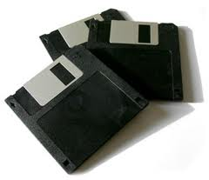
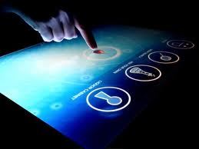
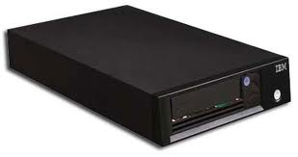
Hem Giriş Hem Çıkış Birimleri: Dokunmatik ekranlar, modemler.
Saklama birimleri: Floopy Disk(disket), HardDisk, CD-ROM(salt okunur bellek) CD-RW(okunup yazılabilen yoğun bellek), Magnetic Tape

Slide 18
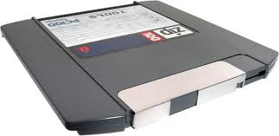
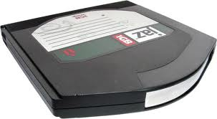
Zip - Disk: Özel bir depolama ünitesidir.
Jaz – Disk : sahip olduğu kapasite yönünden farklıdır.
DVD : 4.7Gb – 17.1Gb . Dvd üzerinde çok kaliteli video veya ses dosyayı kaydetme imkanı bulunur.

